Slide 1
Угадай, кому принадлежит?
Степаненко Наталья Николаевна (воспитатель)
МБДОУ №44
д/с комбинированного типа «Соловушка»
г.Междуреченск

Slide 2
Цель: Сформировать и обобщить представления детей о профессиях. Задачи: 1.Понимать значимость профессии в жизни людей. 2. Расширить и активизировать словарь по теме.
3. Воспитывать уважение к результатам труда людей разных профессий.

Slide 3
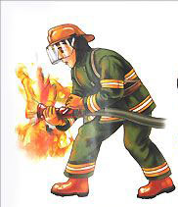
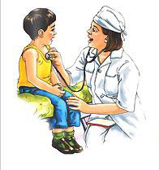
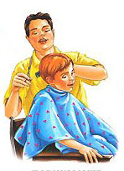
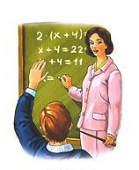
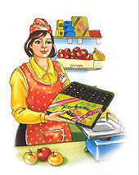
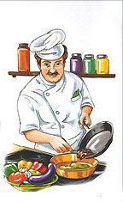
Подумай еще раз
Молодец!

Slide 4
Подумай еще раз
Молодец!

Slide 5
Подумай еще раз
Молодец!

Slide 6
Подумай еще раз
Молодец!

Slide 7
Подумай еще раз
Молодец!

Slide 8
Подумай еще раз
Молодец!

Slide 9
Подумай еще раз
Молодец!

Slide 10
Спасибо за внимание!

